Slide 1
Численность и размещение
населения РОССИИ
Презентация к уроку географии в 9 классе.

Slide 2
План урока
Численность населения России, ее динамика.
Демографические кризисы.
Размещение населения. Плотность населения.

Slide 3
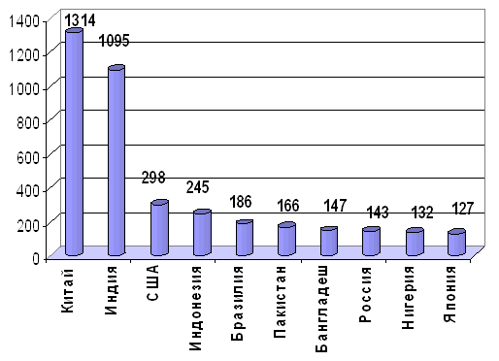
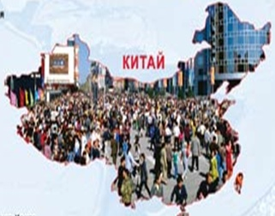
Численность населения
Демография - наука о народонаселении и его воспроизводстве.
Численность постоянного населения Российской Федерации на 2015 г. составила 143975923 чел. (143,9 млн. чел.)
Рассмотрите диаграмму (2005 г.)
Назовите крупнейшие страны мира по численности населения.
Какое место в мире занимает Россия?

Slide 4
Численность населения
Как изменилась ситуация к началу 2009 г.?
Запишите крупнейшие страны мира по численности населения в тетрадь.
Место | Страна | Население | Дата | % Мирового населения
1 | Китай | 1,367,510,000 | 6 января 2015 | 18.9%
2 | Индия | 1,264,990,000 | 6 января 2015 | 17.5%
3 | США | 320,132,000 | 6 января 2015 | 4.44%
4 | Индонезия | 252,164,800 | 1 июля 2014 | 3.49%
5 | Бразилия | 203,692,000 | 6 января 2015 | 2.82%
6 | Пакистан | 188,611,000 | 6 января 2015 | 2.61%
7 | Нигерия | 178,517,000 | 1 июля 2014 | 2.47%
8 | Бангладеш | 157,609,000 | 6 января 2015 | 2.18%
9 | Россия | 146,270,033 | 1 января 2015 | 2.02%
10 | Япония | 127,130,000 | 1 августа 2014 | 1.76%

Slide 5
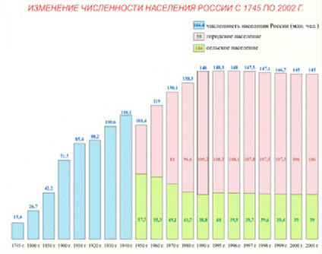
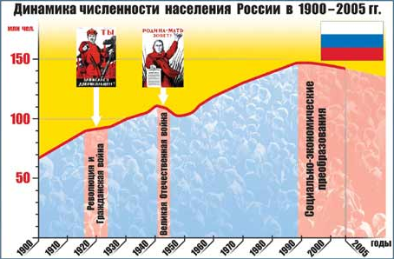
Динамика численности
Первая перепись населения в России проводилась в 1897 году, тогда численность населения РФ составила 67,5 млн. человек.
В каком году проходила последняя перепись населения? Как часто проводятся переписи населения? Когда будет проводиться следующая перепись?
Рассмотрите диаграмму.
Как изменялась численность насе-ления России на протяжении трех столетий?
Как изменялась численность насе-ления в 20 веке?
Периоды снижения численности населения называют демографи-ческим кризисом.

Slide 6
Естественный прирост – превышение рождаемости над смертностью
Естественный прирост определяется по формуле:
Е. п. = Р-С
Естественная убыль – превышение смертности над рождаемостью

Slide 7
Рождаемость – число родившихся за год на 1000 человек населения.
Смертность – число умерших за год на 1000 человек населения.

Slide 8
Демографические кризисы
В течение ХХ века Россия пережила несколько демографических кризисов.
Используя содержание следующих слайдов и текст учебника, заполните таблицу.
Демографические кризисы в России.
Демогра-фический кризис | Временной период | Причины демографического кризиса | Демогра-фические потери
Демогра-фический кризис | Временной период | Причины демографического кризиса | Демогра-фические потери
первый | 1914-1922 гг. | Первая Мировая война, революция, голод 1921-1922 гг., эмиграция из России после революции. | 11-18 млн. чел.
второй | 30-е гг. | Свертывание НЭПа, индустриализация, коллективизация, репрессии и голод 1933-1934 гг. | 5-13 млн. чел.
третий | 40-е гг. | Великая Отечественная война. | 21-27 млн. чел.
четвертый | 90-е гг. - по настоящее время | Экономический кризис в стране (инфляция, рост цен, неуверенность в завтрашнем дне, неблагоприятная экологическая ситуация).
первый
второй
третий
четвертый

Slide 12
Основные задачи по выходу из демографического кризиса:
1) увеличение продолжительности жизни населения за счет улучшения качества жизни;
2) снижение преждевременной смертности, в первую очередь младенческой;
3) сокращение заболеваемости, травматизма, инвалидности;
4) стимулирование многодетных семей, усыновление;
5) поддержка семейно-брачных отношений;

Slide 13
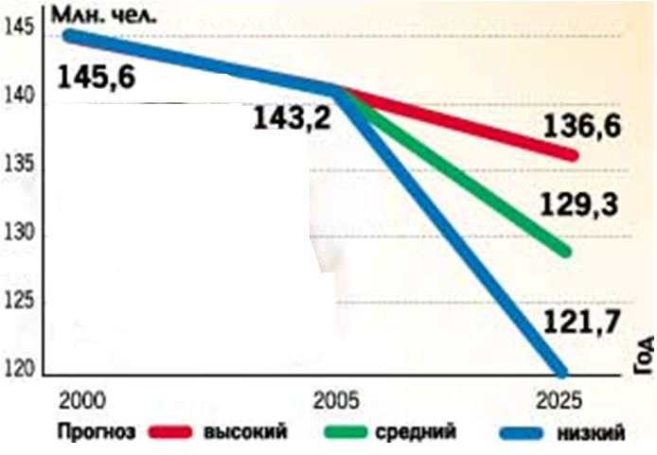
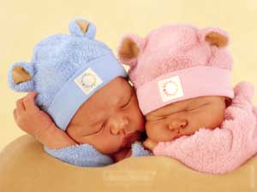
Прогноз численности
Какова демографическая ситуация в России сегодня?
Прогноз изменения численности населения России, млн. чел.
Демографический
кризис
дальнейшее сокращение численности россиян
уменьшение доли населения в трудоспособном возрасте
процесс общего старения населения

Slide 14
Размещение населения
 | Европейская часть | Азиатская часть
СССР | 25 % территории 71 % населения | 75 % территории 29 % населения
Россия (после распада СССР) | 25 % территории 78 % населения | 75 % территории 22 % населения
Проанализируйте данные таблицы.
Как после распада СССР изменилась доля территории в европейской части страны? А в азиатской? Сделайте вывод?
Как после распада СССР изменилась доля населения в европейской части страны? А в азиатской? Сделайте вывод?
Россия по числу жителей стала более «европейской» страной.
Население Россия размещается по территории страны
НЕРАВНОМЕРНО.
Сделайте вывод по данным таблицы, как размещается население по
территории страны?

Slide 15
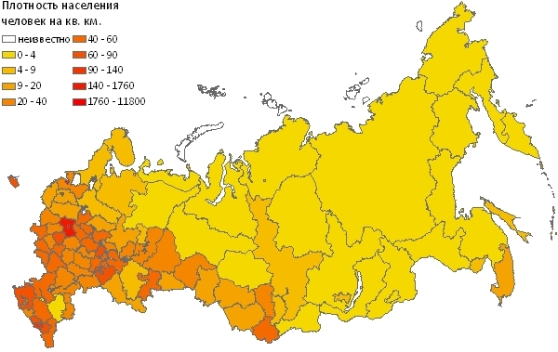
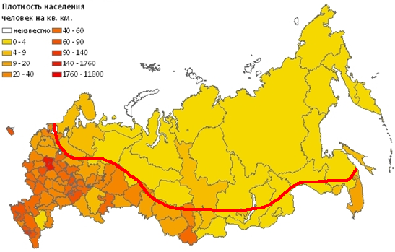
Плотность населения
Рассмотрите карту.
Каким способом в карте показано размещение
населения (плотность)?
Изучите легенду карты.
Назовите районы страны, имеющие наибольшую плотность.
зона Крайнего Севера
главная полоса расселения

Slide 16
Плотность населения
Плотность населения - количество жителей (человек) на 1 кв. км
территории.
Средняя плотность населения России - 8,3 чел. на 1 кв. км.
Зона сплошного заселения называется главной полосой расселения.
Северная граница главной полосы расселения в Европейской части страны проходит по линии, соединяющей города Петрозаводск - Киров - Пермь.
В Азиатской части страны главная полоса заселения проходит по югу
Сибири и Дальнего Востока.
Эта зона занимает 1/3 территории, на ней проживает 93 % населения.
Она характеризуется высокой плотностью, большим количеством городов.
Средняя плотность 50 чел. на 1 кв. км.
На территории России большую территорию занимает зона Крайнего
Севера (2/3 территории страны, проживает 1/15 населения).
Плотность - 0,9 чел. на 1 кв. км.

Slide 17
Спасибо за урок!

Slide 18
Использованные ресурсы:
1.В помощь школьному учителю. Жижина Е.А. Поурочные разработки по географии. Население и хозяйство России. 9 класс. Москва, «ВАКО», 2005 г.
2.А.И.Алексеев. География: население и хозяйство России. 9 класс.
3.Интернет-ресурсы (фотоматериалы).
http://www.varson.ru/images/Geography_jpeg_big/geogr4prirodarus9.jpg - динамика численности населения (диаграмма)
http://img.rl0.ru/005b7782ea7e65b998bb10bd4d56b1ea/200x200/pics.top.rbc.ru/top_pics/uniora/58/1271427290_0758.250x200.jpeg - фотография на титульной странице
http://t3.gstatic.com/images?q=tbn:fi2HDtaaGf03RM::&t=1&usg=__UOwAVjsmR9LO1Kfr2sdAdpTtwXU= - карта «Плотность населения»
http://school-collection.edu.ru/collection/
http://school-sector.relarn.ru/

